Slide 1
10. Bioinformatika a proteiny I
David Potěšil
Core Facility – Proteomics
CEITEC-MU
Masaryk University
Kamenice 5, A2
phone: +420 54949 7304
email: david.potesil@ceitec.muni.cz
Proteomika, Podzim 2013

Slide 2
2
Obsah přednášky
Co je to bioinformatika?
Taxonomie a fylogeneze
Evoluce proteinů, proteinové domény
BLAST, srovnávání sekvencí

Slide 3
3
1. Co je to bioinformatika?

Slide 4
?
1. Co je to bioinformatika?
4
Co představuje „bioinformatika“?
vícero názorů...¹
  Bioinformatics is conceptualizing biology in terms of macromolecules (in the sense of physical-chemistry) and, then, applying “informatics” techniques (derived from disciplines such as applied math, computer science, and statistics) to understand and organize the information associated with these molecules, on a large scale. (Luscombe, 2001, p. 346)
  The mathematical, statistical and computing methods that aim to solve biological problems using DNA and amino acid sequences and related information. (Tekaia, n.d.)
  Bioinformatics is the ﬁeld of science in which biology, computer science, and information technology merge to form a single discipline. The ultimate goal of the ﬁeld is to enable the discovery of new biological insights as well as to create a global perspective from which unifying principles in biology can be discerned. (National Center for Biotechnology Information, n.d.)
  Computational biology is not a “ﬁeld”, but an “approach” involving the use of computers to study biological processes and hence it is an area as diverse as biology itself. (Schulte, n.d.)
  Biomedical informatics is the science underlying the acquisition, maintenance, retrieval and application of biomedical knowledge and information to improve patient care, medical education and health sciences research. (Friedman, n.d.)
1. Fenstermacher, D. Introduction to bioinformatics. Journal of the American Society for Information Science and Technology 56, 440–446 (2005).

Slide 5
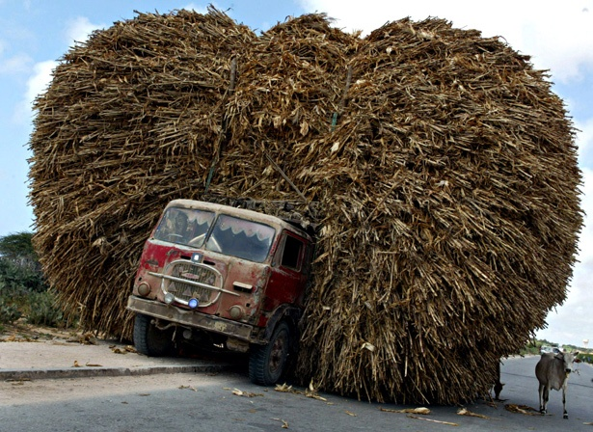
1. Co je to bioinformatika?
5
Co představuje „bioinformatika“? (2)
„The enormous amount of data gathered by biologists – and the need to interpret it – requires tools that are in the realm of computer science. Thus, bioinformatics.“ ²
studium metod pro uchování, zpětné vyvolání a analýzu biologických dat
  sekvence nukleových kyselin (NK) a proteinů
  proteinové struktury
  funkce proteinů
  metabolické a regulační dráhy (pathways)
  molekulární interakce (např. protein-protein, protein-NK, NK-NK)
2. Cohen, J. Bioinformatics - an introduction for computer scientists. ACM Comput. Surv. 36, 122–158 (2004).

Slide 6
1. Co je to bioinformatika?
6
Příbuzné disciplíny
  data mining
    analýza dat z různých perspektiv a „dolování“ shrnujících (zobecněných) informací
  matematická a teoretická biologie
    matematická prezentace, zpracování a modelování biol. procesů
  lékařská informatika
    tvorba databáze medicínských informací a jejich další využití
  biostatistika
    aplikace a vývoj statistických metod pro řešení biologických a klinických problémů
  častý překryv s těmito i s dalšími obory (záleží na konkrétní aplikaci)

Slide 7
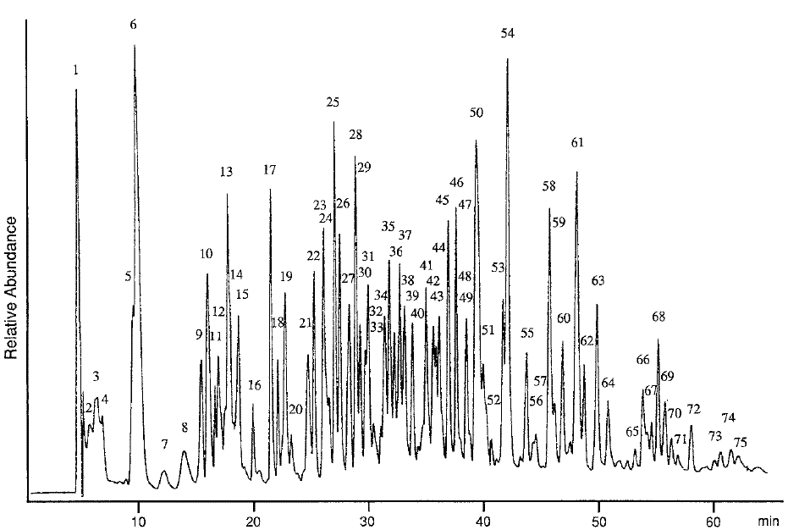
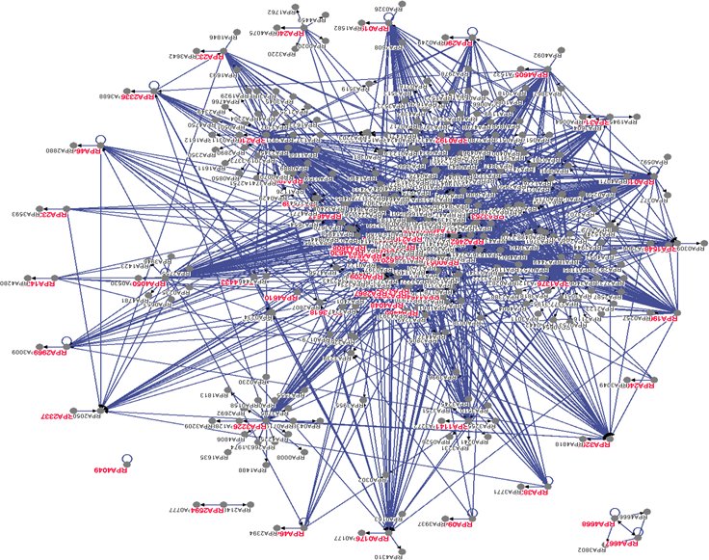
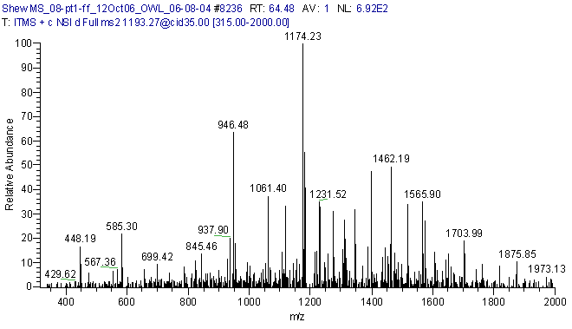
1. Co je to bioinformatika?
7
Příklad využití bioinformatických nástrojů
protein-protein interakce založené na datech z hmotnostní spektrometrie spojené s kapalinovou chromatografií (LC-MS analýza peptidů)
„standardní nastavení“
kvant. informace
„black box“
LC-MS záznam
peptidy
...
MS/MS spektra
protein-protein interakční síť ?
závěry z analýze této sítě?

Slide 8
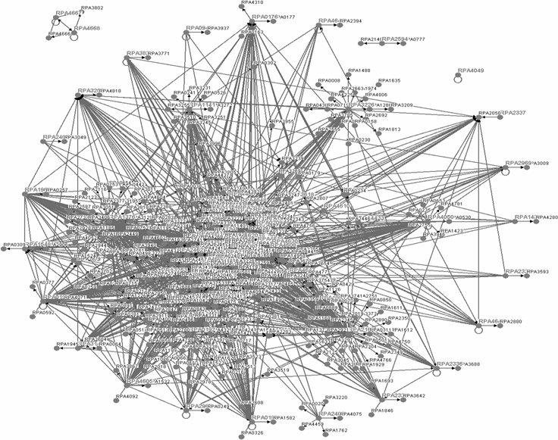
1. Co je to bioinformatika?
8
Příklad využití bioinformatických nástrojů
protein-protein interakce založené na datech z hmotnostní spektrometrie spojené s kapalinovou chromatografií (LC-MS analýza peptidů)
vҰstupům přizpůsobené nastavení
kvant. informace
„white box“
LC-MS záznam
peptidy
...
MS/MS spektra
protein-protein interakční síť
analýza sítě: úloha proteinu A z jeho interakcí

Slide 9
9
2. Taxonomie a fylogeneze

Slide 10
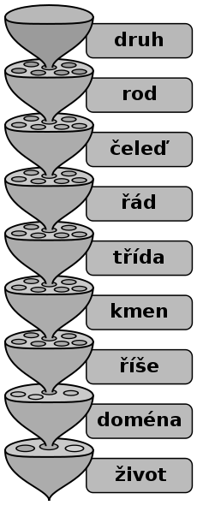
2. Taxonomie a fylogeneze
10
Taxonomie
taxon
  skupina žijících či již vymřelých organizmů se společnými znaky, jimiž se odlišují od jiných taxonů
taxonomické zařazení
  při objevení nového organizmu
  manuální třídění dle společných a jedinečných znaků
  snaha o shodu s fylogenezí – evolučním vývojem organizmu
  základní taxonomické kategorie – viz. obr.
http://www.ncbi.nlm.nih.gov/taxonomy
wikipedia

Slide 11
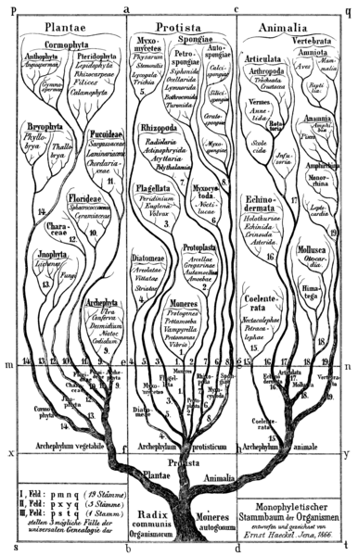
2. Taxonomie a fylogeneze
11
Fylogeneze (fylogenetický vývoj)
evoluční vztah organizmů
využití morfologických dat a v poslední době výsledky molekulární sekvenování
  ⇒ evoluční vývoj organizmů
  ⇒ fylogenetický strom
fylogenetický strom - Haeckel (1866)

Slide 12
2. Taxonomie a fylogeneze
12
Fylogenetické stromy
  grafické znázornění příbuzenských vztahů mezi různými taxonomickými jednotkami / jednotlivými druhy / geny
tvorba fylogenetických stromů
  definování „podobnosti“ mezi např. taxonomickými jednotkami
    morfologické vlastnosti – vzdálenost dána důležitostí morf. znaků
    sekvenční podobnost na úrovni genomů (i proteinů)
  různé zobrazení: zakořeněný, nezakořeněný, kruhový
iTOL – interactive Tree Of Life
    automatizované zobrazení fylogenetického stromu – sekv. data
    (lze nahrát i vlastní seznamy taxonomií aj.)

Slide 13
2. Taxonomie a fylogeneze
13
Fylogenetická podobnost – organizmy s nezveřejněným genomem
použití dostupných informací pro evolučně co nejbližší organizmy
při studiu pomocí hmotnostní spektrometrie (MS)
  běžně vychází ze známých proteinových sekvencí (znám genom)
  co když organizmus nemá zveřejněný genom?
    použití EST databáze (expression sequence tags)
      většinou nekompletní úseky cDNA/mRNA (exprimovaných genů)
      sekvenční data relativně nízké kvality (single pass sekvenace)
      lze přepsat do aminokyselinové sekvence
    de novo sekvenace/identifikace peptidů (z MS/MS spektra se přímo určí možný peptid)
      BLAST de novo peptidů proti zvolené databázi (taxonomie)
příklad – Trichinella spiralis versus Trichinella pseudospiralis...

Slide 14
14
3. Evoluce proteinů, proteinové domény

Slide 15
3. Evoluce proteinů, proteinové domény
15
Jedna z prvních aplikací bioinformatiky
– srovnání primárních sekvencí (sekvenční homologie)
BLAST – Basic Local Alignment Search Tool (dále podrobněji)
proč srovnávat primární sekvence?
  podobnost v primární sekvenci proteinů
    ⇒ podobnost ve struktuře proteinů
    ⇒ podobnost ve funkci proteinů...
Není tak jednoduché...

Slide 16
3. Evoluce proteinů, proteinové domény
16
Proteinová evoluce a proteinové domény
proteinová doména = nezávislá strukturní, funkční a evoluční jednotka
2/3 proteinů jednobuněčných a 80% proteinů mnohobuněčných organizmů je složených z více domén
vznik „nových“ proteinů (proteinová, molekulární evoluce)
  kombinace, duplikace, divergence stávajících domén (na úrovni genů)
  kombinace/duplikace/změna domén ⇒ často odlišná funkce proteinu
    změna struktury, spolupráce se sousedními doménami...
      jednodoménové proteiny, stejná doména: ~67% šance na podobnou funkci
      dvoudoménový protein, 1 stejná doména: ~35% šance na podobnou funkci
  v průběhu evoluce dále nastávaly mutace v duplikovaných či kombinovaných doménách často se zachováním strukturní podobnosti ⇒ sekvenčně odlišné, strukturně podobné

Slide 17
3. Evoluce proteinů, proteinové domény
17
Proteinová evoluce a proteinové domény – příklad
2× inzerce
P
přidání
inzerce
P
E
E
Pr
C
delece
C
K
E
P
P
Pr
P
C
P
K
K
K
Pr
Pr
C
P
Pr
K
prarodiče
(ancestors)
duplikace
K
K
C
Pr
proteinová evoluce v čase a událostech

Slide 18
3. Evoluce proteinů, proteinové domény
18
Doménové superrodiny a rodiny (superfamilies, families)
proteinové domény je možné klastrovat na základě podobnosti
podobnost možná na více úrovních
  sekvenční podobnost (primární struktura proteinu/domény)
  strukturní podobnost (sekundární a terciární struktura proteinu/domény)
  funkční podobnost (nezávislá na sekvenční a strukturní podobnosti)
doménové superrodiny a rodiny a podobnost
  strukturní, funkční podobnost ⇒ doménová superrodina
    stejní proteinoví prarodiče, evolučně starší (dlouhodobá mutace sekvence ⇒ sekv. podobnost nemusí být zachována)
  sekvenční podobnost ⇒ doménová rodina
    evolučně mladší (mutace v krátké době ⇒ sekv. podobnost zachována)

Slide 19
3. Evoluce proteinů, proteinové domény
19
Hlavní zdroje pro klasifikaci domén
klasifikace domén do superrodin a rodin
CATH (Class, Architecture, Topology, Homologous Superfamily)
  http://www.cathdb.info/
SCOP (Structural Classification Of Proteins)
  http://scop.mrc-lmb.cam.ac.uk/scop/
čerpají známé proteinové sekvence z Protein Data Bank (PDB)
zpracovávanou jednotkou je proteinová doména

Slide 20
3. Evoluce proteinů, proteinové domény
20
Proteinové rodiny a superrodiny
obdobně jako u proteinových domén
  častější klastrování na základě „sekvenční podobnosti“ (převážně multiple sequence alignment algoritmy) ⇒ sequence signatures
  využití primárních sekvencí proteinů ve zvolené databázi
při klastrování je možno zvažovat různé části proteinu
  funkční místa proteinu
  funkční konzervativní motivy
  funkční domény
  strukturní domény
proteinová rodina = „sekvenčně podobné“ proteiny
proteinová superrodina = evolučně spjaté proteinové rodiny (není nutná sekvenční podobnost) – souhrn proteinů v evolučně spjatých prot. rodinách

Slide 21
3. Evoluce proteinů, proteinové domény
21
Proteinové rodiny a superrodiny – online zdroje
různé databáze proteinových rodin a superrodin (viz. dále)
  používají různé cílové proteinové databáze (primární sekvence)
    UniProtKB (SwissProt a TrEMBL)
    NCBI RefSeq
    proteinové databáze pro vybrané kompletně sekvenované organizmy
    ...
  používají různé části proteinu pro predikci rodin/superrodin
integrální zdroje
  sbírají informace z více zdrojů a prezentují na jediném místě
  InterPro (http://www.ebi.ac.uk/interpro/) – příklad P12345
  CDD

Slide 22
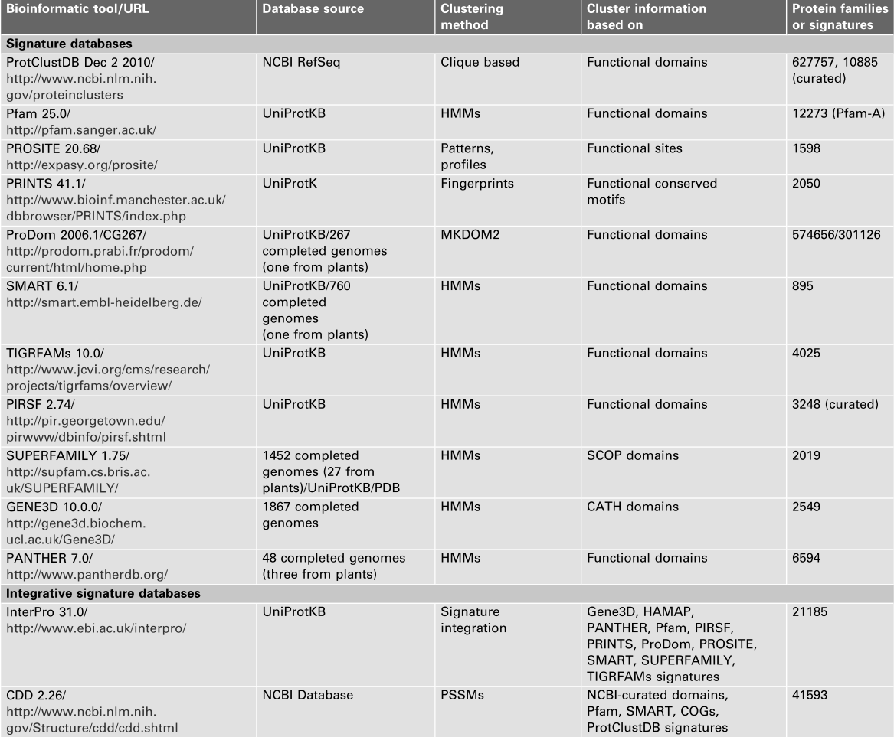
OUTDATED...
1. Chothia, C. & Gough, J. Genomic and structural aspects of protein evolution. Biochemical Journal 419, 15 (2009).

Slide 23
23
4. BLAST, srovnávání sekvencí

Slide 24
4. BLAST, srovnání sekvencí
24
Formáty proteinových sekvencí/databází
FASTA formát – hlavička specifická pro zdrojovou databázi, relativně málo informací; postačuje pro získání a další zpracování proteinové sekvence
>sp|P04637|P53_HUMAN Cellular tumor antigen p53 OS=Homo sapiens GN=TP53 PE=1 SV=4
MEEPQSDPSVEPPLSQETFSDLWKLLPENNVLSPLPSQAMDDLMLSPDDIEQWFTEDPGP
DEAPRMPEAAPPVAPAPAAPTPAAPAPAPSWPLSSSVPSQKTYQGSYGFRLGFLHSGTAK
SVTCTYSPALNKMFCQLAKTCPVQLWVDSTPPPGTRVRAMAIYKQSQHMTEVVRRCPHHE
RCSDSDGLAPPQHLIRVEGNLRVEYLDDRNTFRHSVVVPYEPPEVGSDCTTIHYNYMCNS
SCMGGMNRRPILTIITLEDSSGNLLGRNSFEVRVCACPGRDRRTEEENLRKKGEPHHELP
PGSTKRALPNNTSSSPQPKKKPLDGEYFTLQIRGRERFEMFRELNEALELKDAQAGKEPG
GSRAHSSHLKSKKGQSTSRHKKLMFKTEGPDSD
xml formát
  komplexní forma s kompletní informací k danému proteinu ze zdrojové databáze
  specifická pro zdrojovou databázi
  obsahuje např. kompletní taxonomii zdrojového organizmu; známé modifikace; výčet interakčních partnerů, označení v jiných databázích a jiné bioinformaticky (automaticky) zpracovatelné informace

Slide 25
4. BLAST, srovnání sekvencí
25
BLAST – Basic Local Alignment Search Tool
srovnání proteinových či nukleotidových sekvencí (většinou FASTA formát)
různé algoritmy dle vstupu (protein či nukleotid) a typu srovnání
nejběžnější algoritmy (pro proteiny)
  blastp – protein-proteinová databáze
  blastx – nukleotid (překlad na proteinovou sekvenci)-proteinová databáze
vybrané speciální algoritmy – k hledání vzdáleně příbuzných proteinů
  PSI-BLAST – Position Specific Iteration BLAST
    po blastp ze zvoleného počtu sekvencí vytvoří novou pozičně-specifickou skórovací matrici (PSSM), kterou použije v dalším hledání; tento postup je možno několikrát opakovat
  DELTA-BLAST – obdoba PSI-BLAST; využívá předpřipravené PSSM dle konzervativních domén v NCBI databázi ⇒ rychlejší a citlivější

Slide 26
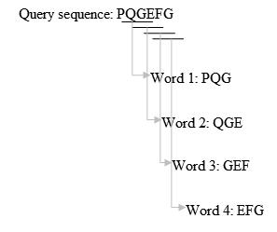
4. BLAST, srovnání sekvencí
26
Základní kroky BLAST algoritmů
generování k-písmenných úseků – „slov“
(z případně upravené sekvence; parametr word size)
  proteiny – běžně K = 3
  nukleotidy – Běžně K = 11
prohledání každého slova vůči cílové databázi a ponechání těch slov, kde se našla shoda překračující stanovené limitní skóre – high scoring words
hledání high scoring words v databázi; hledána úplná shoda – exact match
rozšíření exact match na obě strany původního k-písmenného slova a hledání high-scoring segment pairs (HSPs) pro každý exact match – rozšiřování do doby, dokud neklesá skóre pro původní exact match
zhodnocení statistické významnosti jednotlivých HSPs
spojení HSPs do delších úseků
výpočet expectation value (E)

Slide 27
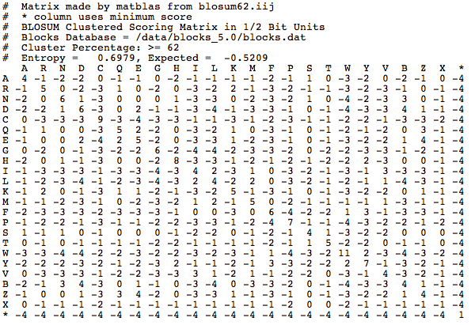
4. BLAST, srovnání sekvencí
27
Substituční skórovací matice pro výpočet skóre
matice „substitučních“ skóre pro jednotlivé AK, které se uvažují při srovnávání prvotních k-písmenných slov i při jejich rozšiřování a hledání HSPs
nejběžnější matice BLOSUM62
  skóre se odvíjí od četnosti aminokyselinové záměny v reálných proteinech jejichž identita je větší než 62%
  + hodnoty – častější substituce
  - hodnoty – méně časté subst.
  po diagonále největší skóre
  (62% ident. ⇒ nejčastější jev)

Slide 28
4. BLAST, srovnání sekvencí
28
Substituční skórovací matice pro výpočet skóre (2)
typ matice by měl být uzpůsoben délce hledané sekvence
word size se doporučuje snížit u proteinů na 2 v případě krátkých sekvencí
Délka | Substituční matice
<35 | PAM-30
35-50 | PAM-70
50-85 | BLOSUM-80
>85 | BLOSUM-62

Slide 29
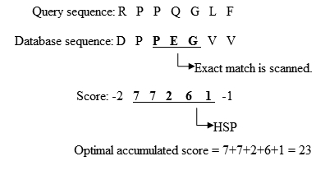
4. BLAST, srovnání sekvencí
29
Substituční skórovací matice – skóre jednoho HSP

Slide 30
4. BLAST, srovnání sekvencí
30
Možnosti dávkové BLAST
několik desítek až stovek proteinů
možnost procházet individuální výsledky
možnost stažení shrnutých výsledků + zpracování v externím programu
příklad – proteiny Nicotiana tabacum
Srovnání sekvencí dvou či více proteinů
shodný přístup jako při BLAST programu
křížové srovnání v případě více srovnávaných sekvencí
příklad: srovnání vybraných sekvencí Ig Light Chain gammna

Slide 31
4. BLAST, srovnání sekvencí
31
Příklady webových BLAST rozhraní
Pubmed (http://blast.ncbi.nlm.nih.gov/Blast.cgi)
UniProt (http://www.uniprot.org/blast/)
Zhodnocení výstupu BLAST
expectation value (E) – hlavní parametr
  počet sekvencí z databáze, které se přiřadí hledané sekvenci se stejným skóre pouze dílem náhody – relevantní E pod 0,05
identities – počet identických aminokyselin (AK) z hledaného proteinu
positives – počet AK s podobnými fyzikálně chemickými vlastnostmi

Slide 32
32
Děkuji za pozornost

